Slide 1


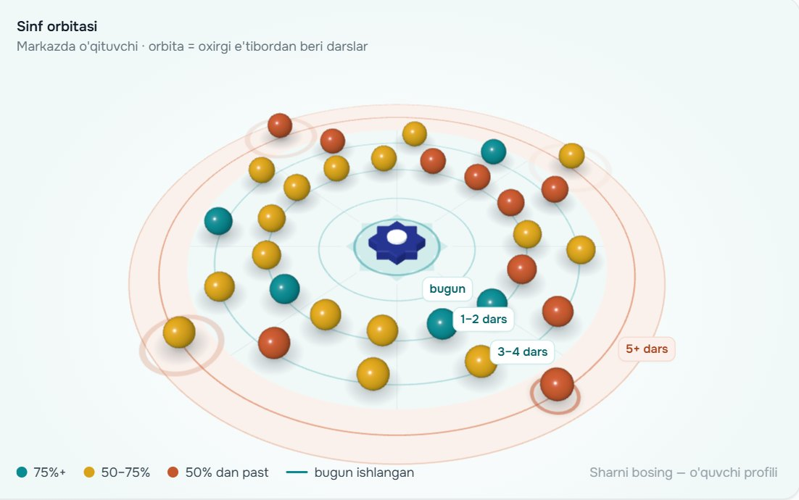
DarsPilot
CP1 · SOHA MENTORI · 18.09.2026
O'qituvchi — kapitan. DarsPilot — ikkinchi uchuvchi.
5–6-sinf matematikasi: bosqichli diagnostika, har bir o'quvchi haqidagi xotira va sinf holatiga moslangan 45 daqiqalik dars.
Mentor baholaydigan mezonlar:
Muammo dolzarbligi
Sohani tushunish
Amaliy qo'llanish
Qonunchilik
Ta'sir ko'lami
Ta'lim treki · Ustuvor mavzu №2: AI yordamida avtomatik baholash va feedback
Notes:
Soha nuqtai nazaridan asosiy g'oyamiz: AI o'qituvchini almashtirmaydi, u eslab qoladi, hisoblaydi va taklif qiladi. Qaror doim o'qituvchida. Bugun o'qituvchining real kuni, pedagogik asos, amaliy qo'llanish va qonunchilik haqida gapiramiz.

Slide 2

MUAMMONING DOLZARBLIGI
O'qituvchining bir kuni: bugun va DarsPilot bilan
21:00
Ertangi darslar
20+ soat
1–2 soat konspekt yozish o'rniga — 5 daqiqada tayyor ssenariyni ko'rib chiqish
haftalik dars yuklamasi; matematika haftasiga 5 soat
08:30
5-B sinf
"Takrorlashda 1-savolni Sardorga bering — u 9 darsdan beri faol qatnashmagan"
09:10
4–6 sinf
Dars oxiri
8 daqiqalik diagnostik varaq; javob chiziqlari 2×5 qilib teriladi — 4 ta surat
100–210 o'quvchi; sinflarda 25–35, ba'zan 40–45
09:15
Tanaffus
O'rindiqlar sxemasida bugun ishlangan o'quvchilarga tegish — 20 soniya
≥ 4 marta
Kechqurun
Panel
chorakda formativ baholash (100 ballik tizim: 10 + 50 + 40)
"42% talqinda xato: 2,4 soat = 2 soat 40 minut" — ertangi ssenariyga mini-mashq qo'shilgan
DarsPilot
Soha mentori · 02
Notes:
Bu to'qima persona, lekin har bir detal real sharoitdan: haftasiga 20 soatdan ko'p dars, 4–6 ta sinf, har chorakda kamida 4 marta formativ baholash. O'qituvchi 150 ta bola haqida kim qayerda qiynalayotganini eslab qololmaydi. DarsPilot aynan shu xotira yukini oladi.

Slide 3
SOHANI CHUQUR TUSHUNISH
Pedagogik asos: har bir funksiya ilmiy yondashuvga tayanadi
Yondashuv | Mohiyati | DarsPilotda qayerda
Milliy standart (2026) | Muammoni aniqlash → modellashtirish → yechish → muqobillarni solishtirish → eng yaxshisini tanlash | Diagnostik savollar tuzilmasi va hisobotdagi ko'nikma nomlari
Poya | Tushunish → reja → bajarish → tekshirish | Savollar ketma-ketligi, yo'naltiruvchi savollar
Nyuman xatolar tahlili | O'qish → tushunish → model → hisoblash → javobni yozish | Distraktor → xato turi; o'quvchining xato profili
PISA sikli | Shakllantirish → qo'llash → talqin va baholash | 6-savol (talqin), B3–B4 kontekstli variantlar, guruh masalasi
Singapur: CPA, bar-model | Aniq → tasviriy → abstrakt | Yangi mavzu bosqichi va metodlar kutubxonasi
Vigotskiy: yaqin rivojlanish zonasi | Yordam bilan uddalaydigan daraja | B1–B4 darajali variantlar; guruhda qismlarni taqsimlash
DarsPilot
Soha mentori · 03
Notes:
Biz o'ylab topilgan metodikadan emas, tan olingan yondashuvlardan foydalanamiz. Eng muhimi — 2026 yil avgustida muhokamaga qo'yilgan standartdagi matematika uchun 5 bosqichli muammo yechish yondashuvi: diagnostik varag'imiz tuzilmasi unga deyarli bir xil. Xatolarni Nyuman tahlili bo'yicha tasniflaymiz.

Slide 4
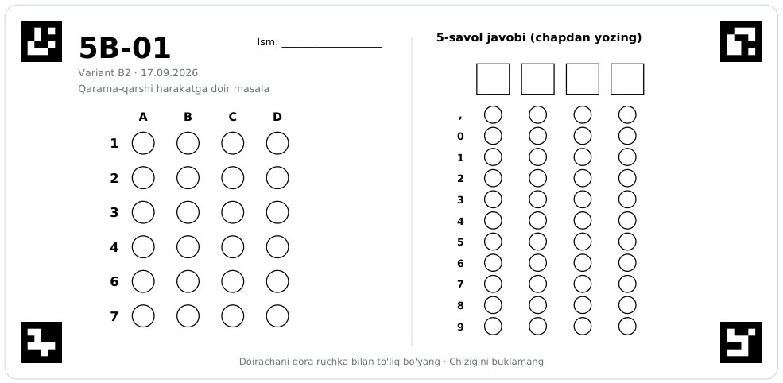
DIAGNOSTIK VARAQ
7 savol — masala yechishning 7 bosqichi
1
Muammoni aniqlash
Masalada nima so'ralmoqda?
2
Ma'lumotni ajratish
Qaysi ma'lumotlar berilgan?
3
Model tanlash
Qaysi ifoda masalani modellashtiradi?
4
Oraliq hisob
Bir soatda necha km yaqinlashadi?
5
Javob
Son panjarasiga yozing: 2,4
6
Talqin
2,4 soat — necha soat necha minut?
Javob chizig'i (ilovadan chop etilgan PDF)
7
Oldingi mavzu
3 soat 45 minut necha minut?
Har o'quvchi o'z darajasidagi (B1–B4) variantni oladi, chiziq bir xil
Ismni tizim o'qimaydi — o'quvchi kod va markerlar orqali aniqlanadi
Bajarish vaqti ≈ 8 daqiqa, darsning diagnostika bosqichida
6-savolda "2 soat 40 minut" tanlansa → xato turi: o'nli soatni minut deb o'qish → ildiz: vaqt birliklari (4-sinf)
DarsPilot
Soha mentori · 04
Notes:
Varaq shunday tuzilgan: har savol bitta bosqichni tekshiradi, har noto'g'ri variant bitta aniq xatoni bildiradi. Masalan, 6-savolda "2 soat 40 minut" ni tanlagan bola bugungi mavzuni emas, 4-sinfdagi vaqt birliklarini bilmaydi. O'qituvchi sababni davolaydi, oqibatni emas.

Slide 5


TASHXIS NATIJASI
Sinf hisoblashni biladi — talqinda yiqiladi
Demo sinf: 31 o'quvchi, to'qima ismlar va sun'iy javoblar; tahlil — haqiqiy tizim chiqishi
13 o'quvchi
"2,4 soat = 2 soat 40 minut" — sinfdagi eng ko'p xato
AI tavsiyasi (keyingi darsga)
Takrorlash bosqichida 3 daqiqalik mini-mashq: 0,1 soat = 6 minut ekanini ko'rsatish.
Har o'quvchiga 3 xil feedback
O'quvchiga, ota-onaga (uyda 5 daqiqalik mashq) va o'qituvchiga.
DarsPilot
Soha mentori · 05
Notes:
Bu demo sinfdagi tizim chiqishi. Oddiy test "sinf o'rtacha 71%" deydi. Bizning tashxis esa aniqroq: model tanlash va hisoblash yaxshi, lekin talqin 42% va oldingi mavzu 32%. 13 o'quvchi o'nli soatni minut deb o'qiydi. Ertangi darsda AI takrorlash bosqichiga shu xatoga 3 daqiqalik mashq qo'shadi.

Slide 6
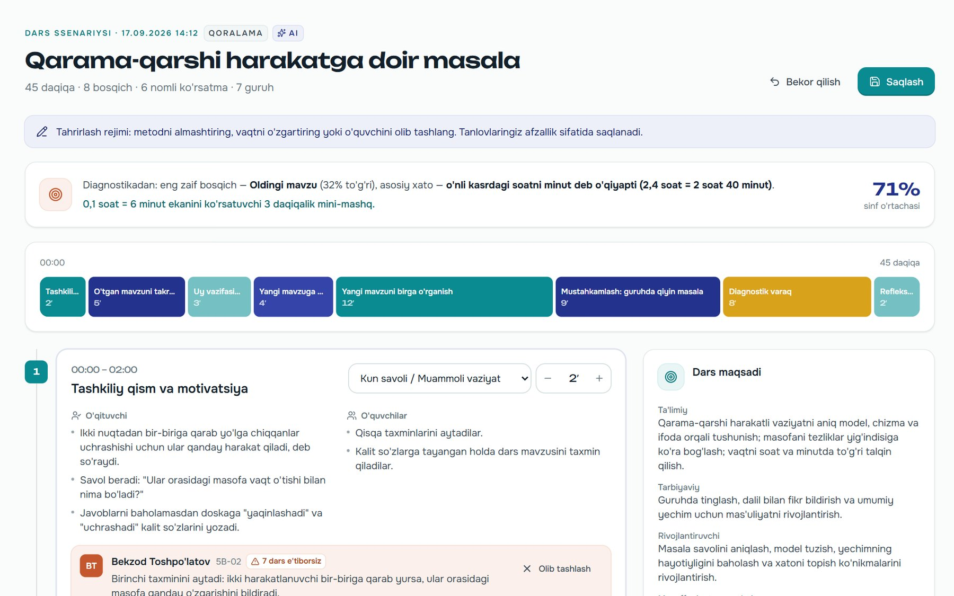




AMALIY QO'LLANISH · DARS
45 daqiqa, 8 bosqich — nomli ko'rsatmalar bilan
Takrorlash
Kirish
Yangi mavzu
Mustahkamlash
Diagnostika
2′
5′
3′
4′
12′
9′
8′
2′
Motivatsiya 2′ · Uy vazifasi 3′ · Refleksiya 2′
Diagnostikadan kelib chiqadi
Eng zaif bosqich va asosiy xato takrorlash va mustahkamlashga kiritiladi
Nomli ko'rsatmalar
"5B-02 — 7 dars e'tiborsiz: birinchi taxminini aytadi"
Heterogen guruhlar va rollar
Murabbiy, tekshiruvchi, hisobchi, taqdimotchi; qiyin masala a–e qismlarga bo'linadi
O'qituvchi tahrirlaydi va tasdiqlaydi
Metod, vaqt, o'quvchi — bir bosishda; tanlovlar keyingi ssenariyda hisobga olinadi; dars ishlanmasi PDF
DarsPilot
Soha mentori · 06
Notes:
Ssenariy milliy dars tuzilmasidagi 8 bosqichni saqlaydi. Farqi — u sinfni biladi: diagnostikadagi zaif bosqich takrorlashga tushadi, e'tiborsiz o'quvchilarga aniq vazifa beriladi, guruhlarda kuchli va tayanch o'quvchilar aralash, qiyin masala qismlarga bo'linadi. O'qituvchi har qanday metodni almashtira oladi.

Slide 7
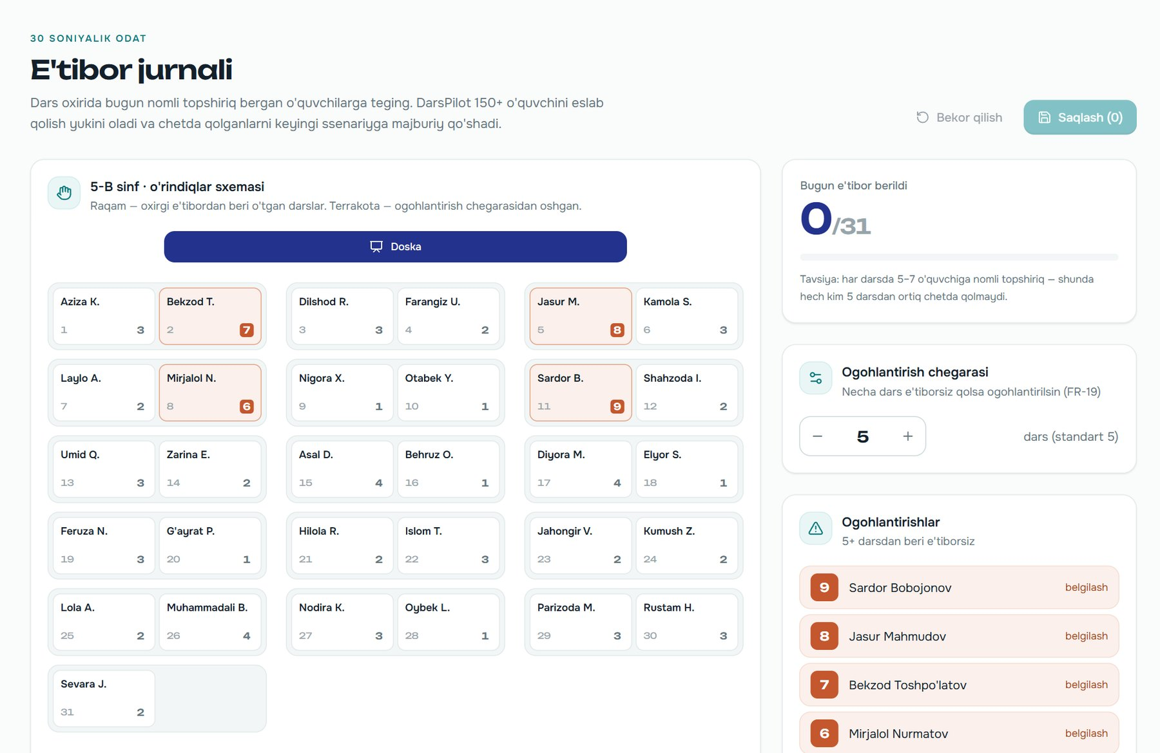

ADOLATLI E'TIBOR
Hech bir bola 5 darsdan ortiq "ko'rinmas" qolmaydi
Ustuvorlik bali
U = 0,35·E + 0,30·(1−O) + 0,15·T + 0,15·B + 0,05·Y
E — oxirgi xato · O — o'zlashtirish · T — e'tiborsiz darslar · B — tayanch bo'shliq · Y — o'sish sur'ati
5+ dars e'tiborsiz → majburiy
Bunday o'quvchi keyingi ssenariyda albatta nomli vazifa oladi, guruhda taqdimotchi bo'ladi.
Jurnal — 30 soniyalik odat: dars oxirida bugun ishlangan o'quvchilarga teginish. Ma'lumot o'qituvchini nazorat qilish uchun emas, qo'llab-quvvatlash uchun.
DarsPilot
Soha mentori · 07
Notes:
E'tibor jurnali — eng oddiy, lekin eng kuchli funksiya. Passiv bola sinfda ko'rinmaydi. O'qituvchi dars oxirida bugun kim bilan ishlaganini belgilaydi, 30 soniya. Ustuvorlik balida e'tiborsizlik hisobga olinadi, 5 darsdan oshsa o'quvchi keyingi ssenariyga majburiy kiritiladi.

Slide 8






AMALIY QO'LLANISH · MAKTAB SHAROITI
O'zbekiston maktabining cheklovlari hisobga olingan
Qurilma yetishmaydi, ikki smena
Chop etish
Dars vaqti
O'quvchiga faqat qog'oz va qalam, o'qituvchiga bitta telefon
1 A4 = 3 ta javob chizig'i; masala kartochkalari darajalar bo'yicha, kalit bilan
Diagnostika 8 daqiqa; 31 ta ish 4 ta suratda, natija 1 daqiqada
O'qituvchi nazorati
100 ballik tizim
Taqvim-mavzu reja
Ishonchsiz o'qilgan javoblar sariq — bir tegishda tasdiqlanadi
Excel: formativ ball (0–10) va tavsiyalar — jurnalga ko'chirish tayyor
PDF/DOCX/XLSX reja yuklanadi, AI mavzu va ko'nikmalarga ajratadi, o'qituvchi tasdiqlaydi
Mentordan savolimiz: maktabda yana qaysi cheklovni hisobga olishimiz kerak?
DarsPilot
Soha mentori · 08
Notes:
Amaliy tomoni: biz maktabga kompyuter sinfi kerak bo'ladigan yechim qurmadik. Qog'oz, qalam va o'qituvchi telefoni. Diagnostika 8 daqiqa, natija 1 daqiqada. Formativ ball Excel'da tayyor — 100 ballik tizim talabiga mos. Mentordan so'raymiz: yana qaysi sharoitni hisobga olishimiz kerak?

Slide 9


QONUNCHILIKKA MUVOFIQLIK
Voyaga yetmaganlar ma'lumoti: dizayn orqali maxfiylik
Norma | Talab | Bizning yechim
ZRU-547, 21-modda | Voyaga yetmaganlar ma'lumoti — ota-ona yoki vasiyning yozma (elektron) roziligi | Maktab/markaz orqali elektron rozilik oqimi (pilotdan oldin)
ZRU-1125 (27.03.2026 dan) | Majburiy lokalizatsiya — biometrik, genetik, telekom ma'lumotlari; boshqalari shartlar bilan | Eng xavfsiz yo'l: O'zbekistondagi hosting; biometrik ma'lumot yig'ilmaydi
ZRU-547, 20-modda | Ma'lumotlar bazasini ro'yxatdan o'tkazish | Pilotdan oldin yurist bilan aniqlashtiriladi
Yuridik maslahat emas — pilotdan oldin shaxsiy ma'lumotlar bo'yicha yurist bilan tekshiriladi.
Hozir ishlaydi
Pilotgacha qo'shiladi
AI ga ism yuborilmaydi — faqat 5B-07 kabi kodlar
Skaner ismni o'qimaydi, yuz rasmi olinmaydi
Suratlar va PDF o'z serverimizdagi MinIO da
Rozilik holati va rolga asoslangan kirish
Skan suratlari 90 kunda o'chiriladi
TLS, zaxira nusxa, audit jurnali
DarsPilot
Soha mentori · 09
Notes:
Bolalar ma'lumoti bilan ishlaymiz, shuning uchun qonunchilikni dizayndan boshladik. ZRU-547 ning 21-moddasi ota-ona roziligini talab qiladi — rozilik oqimini pilotdan oldin qo'shamiz. Hozirning o'zida AI ga ism ketmaydi, skaner yuz yoki ismni o'qimaydi, fayllar o'z serverimizda. Nima tayyor va nima rejada ekanini ochiq ajratdik.

Slide 10


TA'SIR KO'LAMI
Bir o'qituvchidan butun tizimgacha
≈ 108 daq
≈ 9 soat
60–80 ming
6,87 mln
bitta sinf diagnostikasida tejaladi (31 o'quvchi × 3,5 daq)
bir o'qituvchiga har diagnostika siklida (150 o'quvchi)
matematika o'qituvchisi — birinchi auditoriya (taxmin)
o'quvchi; keyin fizika, kimyo va Markaziy Osiyo
8 haftalik pilot: 1 xususiy maktab + 2 o'quv markazi
Mentordan so'rovimiz
Ssenariyni ko'rib chiqish vaqti: mediana ≤ 5 daqiqa
Skaner aniqligi: pufakcha ≥ 99%, son panjarasi ≥ 97%
Tashxisning o'qituvchi xulosasiga mosligi ≥ 80%
5+ dars e'tiborsiz o'quvchilar ulushi kamayishi
Tajriba sinflarida o'sish nazoratdan ≥ 10% yuqori
1. Diagnostik savollar va xato turlarini metodist ko'zi bilan ko'rib chiqish.
2. Pilot uchun maktab yoki metodbirlashma bilan tanishtirish.
3. Qaysi mavzu va sinfni keyingi masalalar banki uchun tanlash.
DarsPilot
Soha mentori · 10
Notes:
Ta'sir: bitta sinfda 108 daqiqa, bitta o'qituvchida har siklda 9 soatga yaqin vaqt. Lekin asosiy ta'sir — vaqt emas, har bola ko'rinadigan bo'lishi. Pilotda buni raqamlar bilan o'lchaymiz. Mentordan ikki narsa so'raymiz: savollar va xato turlarini metodist sifatida ko'rib chiqish va pilot uchun maktab bilan tanishtirish.

